Slide 1

Центральное управление Федеральной службы по экологическому,
технологическому и атомному надзору
«Правовое регламентирование предоставления государственных услуг в Центральном управлении Ростехнадзора посредством Единого портала государственных и муниципальных услуг»
Доклад начальника отдела предоставления государственных услуг, планирования и отчетности по Ярославской и Костромской областям
Никитенко Ивана Владимировича
15 сентября 2026 года

Slide 2

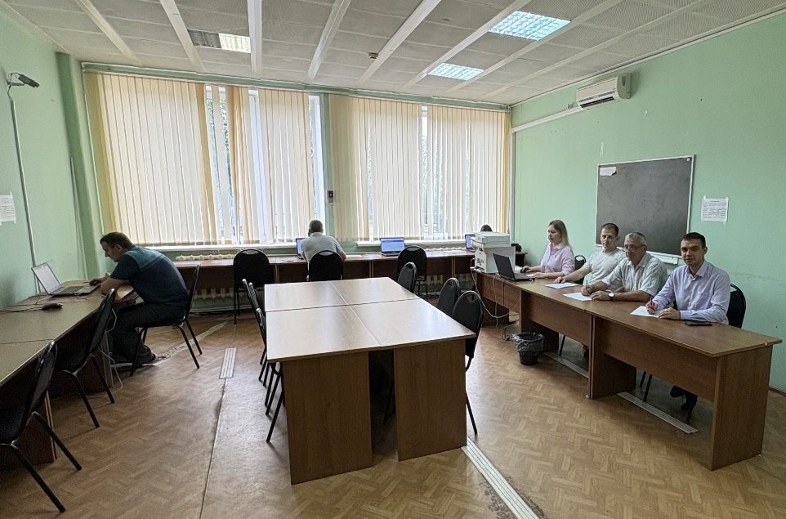
Центральное управление Федеральной службы по экологическому, технологическому и атомному надзору
По вопросам предоставления государственных услуг в Костромской области
за 6 месяцев 2026 года
рассмотрено 1406 заявлений
-лицензирование - 13 ;
-регистрация опасных производственных
объектов - 181 ;
-аттестация в сфере промышленной
безопасности - 478 ;
- внесение ЗЭПБ в реестр – 576 ;
- внесение сведений о лифтах – 119 ;
- допуск энергоустановок - 39 .
49 процентов заявлений поступило с использованием
Единого портала государственных и муниципальных услуг.

Slide 3

Центральное управление Федеральной службы по экологическому, технологическому и атомному надзору
Единый портал государственных и муниципальных услуг
Единый портал государственных и муниципальных услуг (функций) (сокращенно - ЕПГУ) - федеральная государственная информационная система, позволяющая физическим и юридическим лицам через личный кабинет пользователя получать государственные и муниципальные услуги в электронном виде.

Slide 4
Центральное управление Федеральной службы по экологическому, технологическому и атомному надзору
Преимущества подачи заявления посредством ЕПГУ:
круглосуточная доступность портала;
отсутствие очередей;
уменьшение финансовых издержек юридических лиц и индивидуальных предпринимателей;
сокращение сроков предоставления государственной услуги.

Slide 5
Центральное управление Федеральной службы по экологическому, технологическому и атомному надзору
Перечень государственных услуг, предоставляемых посредством ЕПГУ:
регистрация опасных производственных объектов и ведение государственного реестра опасных производственных объектов;
организация проведения аттестации по вопросам промышленной безопасности, по вопросам безопасности гидротехнических сооружений, безопасности в сфере электроэнергетики;
внесение заключения экспертизы промышленной безопасности в реестр заключений экспертизы промышленной безопасности, а также исключение сведений из указанного реестра;
лицензирование деятельности по эксплуатации взрывопожароопасных и химически опасных производственных объектов I, II и III классов опасности, деятельности по организации маркшейдерских работ, деятельности, связанной с обращением взрывчатых материалов промышленного назначения;
выдача разрешений на допуск в эксплуатацию энергопринимающих установок потребителей электрической энергии, объектов по производству электрической энергии, объектов электросетевого хозяйства, объектов теплоснабжения и теплопотребляющих установок;
ввод в эксплуатацию лифтов, подъемных платформ для инвалидов, пассажирских конвейеров (движущихся пешеходных дорожек) и эскалаторов, за исключением эскалаторов в метрополитенах, после осуществления
их монтажа в связи с заменой или модернизацией.

Slide 6
Центральное управление Федеральной службы по экологическому,
технологическому и атомному надзору

Slide 7
Центральное управление Федеральной службы по экологическому, технологическому и атомному надзору
Лицензирование деятельности по эксплуатации взрывопожароопасных
и химически опасных производственных объектов I, II и III классов опасности
с 1 марта 2026 года государственная услуга предоставляется
исключительно
посредством ЕПГУ
(требования п. 5 ст. 13, п. 3 ст. 18 Федерального закона
«О лицензировании отдельных видов деятельности»
от 04.05.2011 N 99-ФЗ )

Slide 8
Центральное управление Федеральной службы по экологическому, технологическому и атомному надзору
Внесение заключения ЭПБ в реестр заключений экспертизы промышленной безопасности, а также исключение сведений из указанного реестра
с 1 сентября 2026 года государственная услуга предоставляется
исключительно
посредством ЕПГУ
(требования ст. 13 Федерального закона
«О промышленной безопасности опасных производственных объектов»
от 21.07.1997 N 116-ФЗ )

Slide 9

Центральное управление Федеральной службы по экологическому, технологическому и атомному надзору
Целевой ориентир предоставления государственных услуг
посредством ЕПГУ
100 процентов
(Наличие технических возможностей
доступа в Интернет у заявителей)

Slide 10
Центральное управление Федеральной службы по экологическому, технологическому и атомному надзору
Регистрация опасных производственных объектов посредством ЕПГУ осуществляется на основании следующих правовых актов:
постановление Правительства Российской Федерации от 3 сентября 2025 года № 1363 «О регистрации опасных производственных объектов в государственном реестре опасных производственных объектов»;
Административный регламент Федеральной службы по экологическому, технологическому и атомному надзору предоставления государственно услуги
по регистрации опасных производственных объектов в государственном реестре опасных производственных объектов, утвержденным приказом Ростехнадзора
от 8 апреля 2019 года № 140.

Slide 11
Центральное управление Федеральной службы по экологическому, технологическому и атомному надзору
Сроки предоставления государственной услуги
посредством ЕПГУ
При подаче в «Одно окно» или по почте заявления и комплекта документов
по регистрации ОПО в государственном реестре, оформлению и выдаче свидетельства
о регистрации, исключению ОПО из Реестра, внесению изменений в сведения, содержащиеся в Реестре, срок оказания государственной услуги не превышает 20 рабочих дней.
В случае подачи заявления посредством ЕПГУ (если заявитель и ОПО, находятся
на территории одного субъекта Российской Федерации):
- в отношении ОПО, обладающего признаком опасности, связанным с использованием стационарно установленных грузоподъемных механизмов, срок предоставления государственной услуги не превышает 5 рабочих дней;
- для других ОПО (если ОПО содержит менее 10 технических устройств) данный срок не превышает 10 рабочих дней.

Slide 12
Центральное управление Федеральной службы по экологическому, технологическому и атомному надзору
Организация проведения аттестации по вопросам промышленной безопасности посредством ЕПГУ осуществляется на основании следующего правового акта:
постановление Правительства Российской Федерации от 13 января 2023 г. № 13 «Об аттестации в области промышленной безопасности, по вопросам безопасности гидротехнических сооружений, безопасности в сфере электроэнергетики».

Slide 13
Центральное управление Федеральной службы по экологическому, технологическому и атомному надзору
Сроки предоставления государственной услуги
посредством ЕПГУ
При подаче заявления в «Одно окно» или направлении
по почте аттестация проводится, как правило, в срок
не превышающий 10 рабочих дней с момента получения заявления об аттестации, если заявление подано через ЕПГУ этот срок не превышает 5 рабочих дней.

Slide 14
Центральное управление Федеральной службы по экологическому,
технологическому и атомному надзору

Slide 15
Центральное управление Федеральной службы по экологическому,
технологическому и атомному надзору
Благодарю за внимание!

